Slide 1
落实主体责任
持续改进工程质量管理水平
中核国电漳州能源有限公司
2021年5月

Slide 2
1
项目概况
目 录
2
核电工程质量管理特点及形势分析
CONTENTS
3
质量管理提升措施

Slide 3
1
项目概况

Slide 4
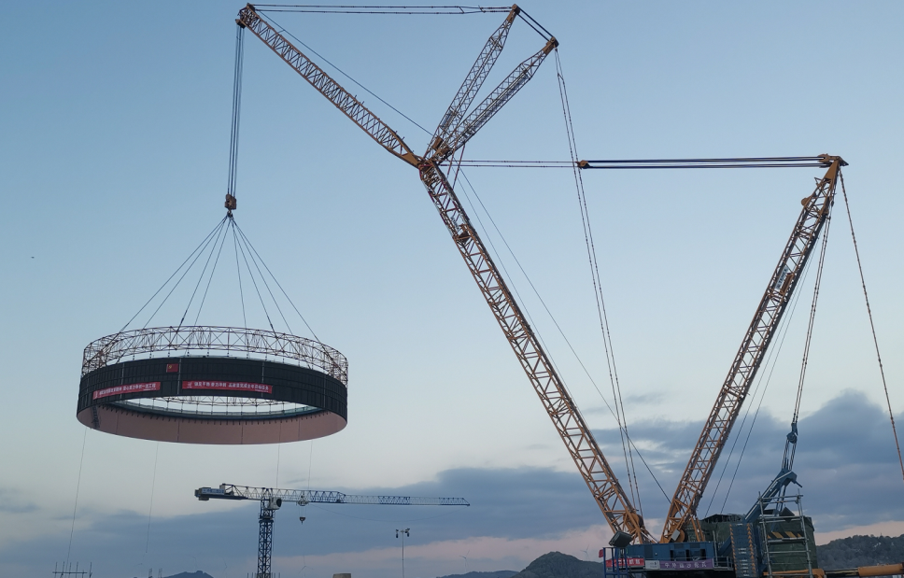
1.1
核电项目概况
漳州核电项目规划建设8台百万千瓦级“华龙一号”融合技术核电机组，总投资约1500亿元。一期工程两台机组已开工建设，单台机组建设工期为60个月。2020年2月27日，漳州核电3-6 号机组项目建议书正式上报至国家发改委。国家能源局已将漳州核电3-6号机组列入国家核电中长期发展规划开工备选项目清单。7-8号机组当前正在开展总平面设计及论证大纲编制工作。

Slide 5
1.2
项目管理模式
核电厂营运单位、核电工程总承包单位、设计单位、设备制造单位、施工单位、监理单位等按照各自职责对所承担的核电工程质量负有终身责任。
中核国电漳州能源有限公司（简称漳州能源）
按“业主负责制下总承包模式”开展项目管理工作，作为业主负总责和最终责任
中核工程咨询有限公司（简称监理）
中国核电工程有限公司（简称工程公司）
开展独立监理。对核电工程施工质量承担监理责任
做为总包方对其承担的工程设计、设备采购、施工管理、调试等工作负直接责任
设备制造单位
施工单位
对其所承担的核电工程设备制造质量负责
对其所承担的核电工程施工质量负责

Slide 6
2
核电工程质量管理特点及形势分析

Slide 7
2.1
核电工程质量管理特点及形势分析
核电工程建设质量管理特点
核安全不仅是核电的生命线，更是国家安全的重要组成部分。工程质量是保证核电安全的物质基础，建设期的质量就是运行期的核安全。核电工程建设相关方需站在维护国家安全的高度，充分认识核电工程质量的极端重要性。
社会影响大，关乎行业有序发展
参建方众多、质量管理环节、接口繁杂（“华龙一号”首堆工程5300多家企业参与 ）
涉及专业领域多，工艺复杂、技术难度大。（“华龙一号”工程建造过程涉及70余个专业领域、360多个系统、100余个构筑物，每一项细节的质量都对核安全提出更高的要求）
劳动力高度密集，专业人员技能要求高（“华龙一号”工程建设各环节涉及参与人员20万以上，每个人的质量行为都关乎核电工程建设质量）

Slide 8
2.1
核电工程质量管理特点及形势分析
核电工程建设质量管理形势分析
社会对核行业工程建设质量管理的信用危机。建设单位的质量行为受到了社会及监管方高度重视。同时，监管方的监督重点由督事向督责改变。因此，当前阶段建设单位的质量行为不仅代表核安全、社会责任，更是重塑社会对核行业信心的基础。
福岛事件后，国内核电发展节奏阶段性放缓，期间大量成熟的技术管理人员、技术工人、有经验的产业工人等流失严重，国内产业工人老龄化及逐年减少的时代大势，两者叠加造成当前参与核电工程建设的人员素质整体稀释、下降，为工程质量管理带来较大难度。
由于外部监管形势的改变，当前核电行业主流采用监理完全独立的管理方式。在新的项目管理模式下，理清建设单位、总包单位、监理单位及各承建单位的质量管理边界、接口关系，落实各参建方的质量管理责任，保证对核安全法的贯彻执行，是核电工程质量管理的重中之重。
核行业形 势
国内时代大势
项目管理需求

Slide 9
3
质量管理提升措施

Slide 10
3.1
质量管理提升的侧重
严格按照国家基本建设规定组织开展工程建设，保证合理工期、概算及质量管理资源投入；
建立健全质量保证体系并有效运行；
强化建设单位全面质量管理监督职能，配备足够的工程建设质量管理相关人员；
严格审查和控制主要承包商的准入条件，确保其资质和能力满足工程建设要求；
设立合理的质量管理考核合同条款，并严格执行；
建立以风险为导向、以质量为核心的项目管理体系；
督促落实各单位的质量管理责任和各级质量管理人员的监督责任，形成职责清晰、上下联动、齐抓共管的管理格局。

Slide 11
3.2
职责清晰、上下联动、齐抓共管
漳州能源作为核电厂营运单位，组织各参建单位制定并发布了安全、质量、施工等11个领域的接口管理程序。明确了各领域相关参建方的管理职责、边界及接口流程，并将其落实到合同条款、质量保证大纲、项目管理大纲及各方程序中，形成职责清晰、上下联动、齐抓共管的管理格局；

Slide 12
3.2
职责清晰、上下联动、齐抓共管
工作项 | 漳州能源 | 总包方 | 监理方
开工管理 | 参加重要子项（核岛、常规岛、联合泵房及厂前区）开工条件检查，监督检查发现问题整改；批准重要子项开工报告。 | 组织子项开工条件检查，组织检查中问题整改，向漳州能源提交重要子项开工申请报告，批准除重要子项外的开工报告 | 参与子项开工条件检查、参与审核开工申请报告
施工方案 | 根据年度施工技术方案编制计划选点参与重大施工方案、施工组织设计、需要专家论证的专项施工方案等重要施工技术文件的审查、评审。 | 组织施工方案审查并批准；组织施工组织设计、重大施工方案专家评审并审批。组织施工过程执行施工方案、施工组织设计。 | 参与建安期间施工组织设计、施工方案等施工技术文件的审查、评审工作，监督施工方案、施工组织设计执行
质量计划 | 对重要物项质量计划（土建QA1级、安装核安全Ⅰ级）进行审查并对其开启、执行过程、关闭开展选择性选点见证。 | 总包方组织质量计划的执行、实施，审查质量计划，根据选点原则对质量计划开启、实施过程、关闭进行选择性选点见证。 | 监理方组织所有质量计划审查、选点、见证和关闭，监督所有质量计划的开启、执行、实施、关闭。
……
明确工程质量管理过程中所涉及的全部工作中各方管理权责、接口，保障全过程、无死角在线管理

Slide 13
3.3
以争创国优金奖为目标，谋划各阶段质量管理细节
核电工程创优是一项系统性、长期性的工作。漳州核电各参建方以创建国家优质工程金奖作为共同的愿景和目标，以创优为契机，提前策划并制定项目全周期创优规划，对勘探、设计、建造、调试等各阶段所需达成的质量目标、质量成果等进行详细分解，并制定创优全周期工作计划、年度创优工作计划。统筹各参建方整体资源，落实各方责任，把创优融入日常工作中，实现创优要求与工程建设有机融合。通过工程创优不断提升项目质量管理水平、企业竞争力和美誉度。

Slide 14
3.4
以系统工程思维指导核电工程质量管理
以系统工程思维为指导，深度剖析核电工程建设质量管理各环节，找出制约质量管理的突出问题，通过施工工艺优化、整合管理资源、优化质量管理体系及流程等制定系统性的改进措施。

Slide 15
3.5
推行施工优化创新，释放工期冗余，提升质量保障率
公司搭建“创新●智造”平台，整合各参建方技术及质量管理资源。当前阶段以实现“模块化+智能化”为目标，主要推行实施主设备先行引入、模块化建造、自动化建造。较常规核电工程建造工艺，极大优化施工逻辑，释放工期浮时，加大车间化率及自动化设备的应用，极大改善常规核电工程建造工艺下劳动力高度密集、工艺繁杂、土建及安装交叉程度高、工序冗长等不足所带来的安全、质量风险集中爆发的情况，从技术层面有效提高各工序实施期间的质量管控保障率。

Slide 16
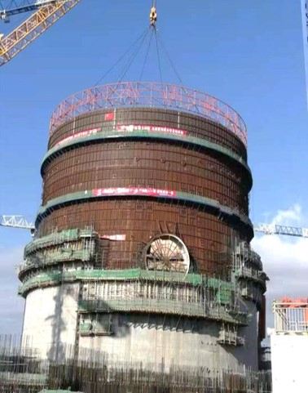
3.5
推行施工优化创新，释放工期冗余，提升质量保障率
针对大尺寸薄壁柔性钢衬里结构开创性采用全模块化建造，通过车间预制、工程现场拼装、整体吊装，相比传统工艺整体优化工期4个月。同时，70%的钢衬里工作在车间里开展，加大了车间化率及自动化设备运用率，有效的改善作业环境、减少技术工人的使用，极大提高了钢衬里的焊接一次验收合格率。每个模块整体吊装，完全避免了常规分层分片安装工艺下交叉作业所带来的安全管理风险。

Slide 17
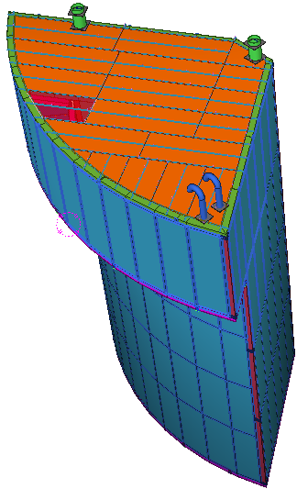
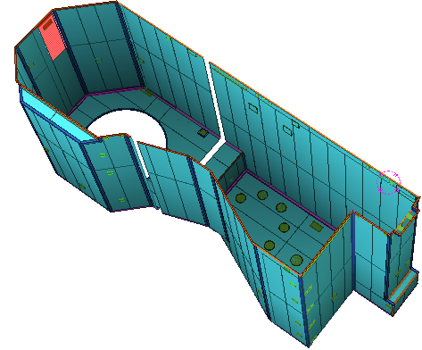
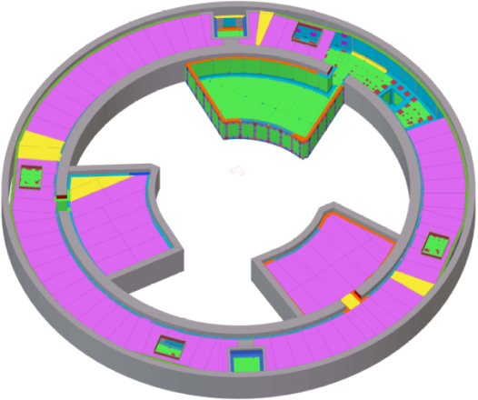
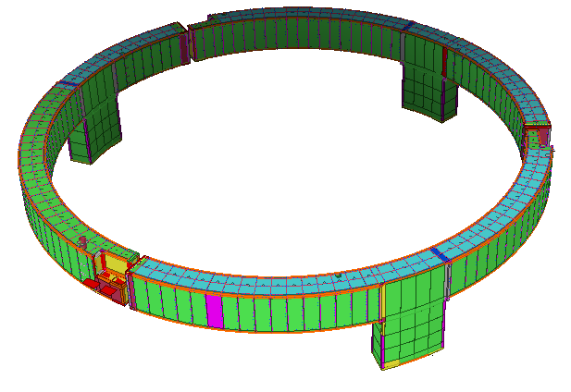
3.5
推行施工优化创新，释放工期冗余，提升质量保障率
针对不锈钢覆面开创性采用整体模块化先贴法施工工艺，即在车间预制成单片模块、现场拼装成整体模块后一次性吊装就位。对于不锈钢水池，将安装工作前置到车间进行，缩减了传统工艺的龙骨角钢安装、二次抹灰、油漆工序，主关键路径堆腔水池可整体提前4.5个月将水池移交安装单位；模块化施工一次性吊装就位，避免了传统工艺下的单片材料倒运过程的质量风险、安全风险。
图5：非能动堆腔注水箱 图6：堆腔水池
图7：内置换料水箱图 8：非能动热量导出水池

Slide 18
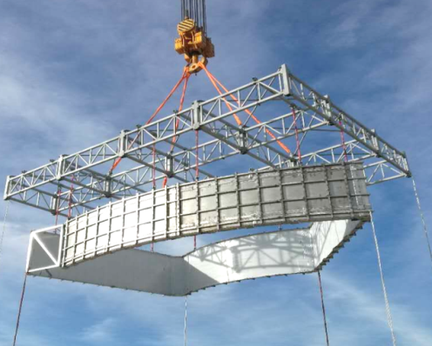
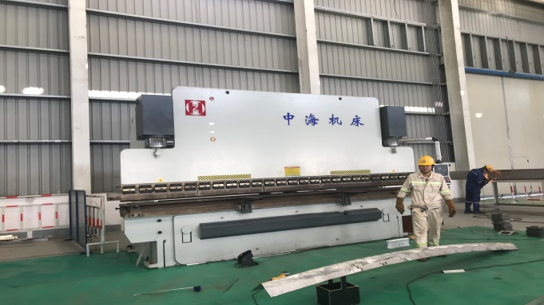
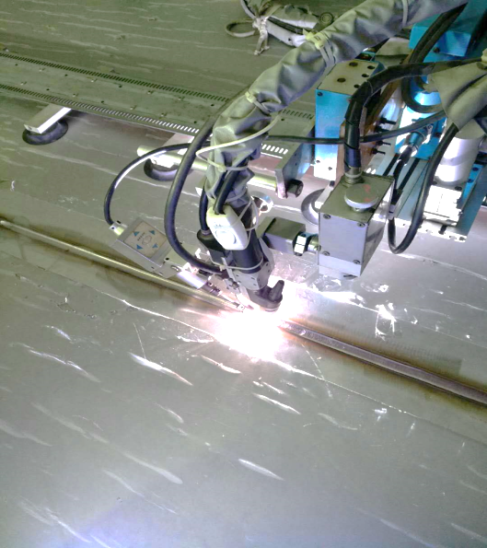
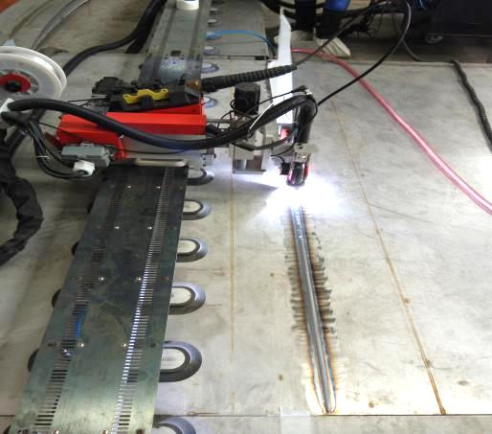
3.5
推行施工优化创新，释放工期冗余，提升质量保障率
引入先进的数控激光下料加工设备，采用热丝TIG自动焊、等离子弧自动焊等自动化工艺进行模块化产品制作，可实现下料、组对、焊接集成式自动化。提高模块化产品制作效率，优化模块施工工序，减小模块焊接变形，提高一次焊接合格率，极大保障工程建造质量。
内置换料水池模块吊装图 堆腔存放水池模块吊装图
激光切割加工技术应用 数控折弯加工技术应用
热丝TIG自动焊技术应用 等离子弧自动焊技术应用

Slide 19
3.6
狠抓核安全文化建设
公司领导做表率
提升人因管理
管理巡视、安全生产责任分区、授课讲核安全文化等。
推进工程现场施工人员防人因工具的使用。
特色活动
培训宣贯
微信推送核安全文化、典型案例经验反馈、工程设计等领域开展专项活动、安全生产责任分区、核安全文化宣传周等活动。
进行安全质量教育培训、核安全文化十大原则宣贯等。
专项计划
核安全文化提升目标
提倡开放透明
组织各参建单位，编制核电项目大团队的核安全文化年度专项计划。
始终贯彻卓越核安全文化原则，追求卓越绩效，提升管理水平，倡导“核安全高于一切”的理念。
向监管单位开放各种公司级有关安全的会议，相关会议计划、通知和纪要及时发送监管单位。

Slide 20
3.6
狠抓核安全文化建设
发布建立核安全文化专项提升中长期规划并制定各阶段详细工作计划。设立核安全文化培育和发展的短期、中期和长期目标，按“建章立制、专项运作、持续改进”三个阶段分步推进公司核安全文化水平提升。
—发布核安全文化政策申明，建立“安全至上”理念；
—明确公司安全管理组织机构和职责，明确了各级人员安全责任；
—建立核安全文化推进工作制度，发布经验反馈、人因管理等程序。
—建立和规范公司月例会、双周例会、经验反馈工程师例会“三级例会”制度，推进经验反馈工作规范化运作；
—开展事件根本原因分析培训，提升经验反馈工作水平；
—推行防人因管理工具应用实践，开展管理者观察指导，规范员工行为;
—建立核安全文化知识推送学习制度，提升全员核安全文化知识水平。
—建立完善漳州能源项目核安全文化一体化运行体系，持续推进现场核安全文化建设一体化提升；
—开展核安全文化建设专项评估、对标活动，推进公司核安全文化持续改进。
长期：持续改进
中期：专项运作
短期：建章立制
Notes:
已更新

Slide 21
3.6
狠抓核安全文化建设
开展核安全文化评估任
结合工程各阶段实际需求，组织行业内专家以《中国核电卓越核安全文化的十大原则》为依据对总包单位、监理单位及主要施工单位开展核安全文化评估。在首阶段评估中，主要通过问卷调查、现场人员访谈、文件和记录查阅等方式开展。评估针对核安全人人有责、沟通关注安全、领导做安全的表率、认识核技术的独特性、识别并解决问题、倡导学习型组织几个方面进行了全面评估，共产生1项正面观察、1项一般观察、9项负面观察。对下一阶段核安全文化建设提升、改进提供明确方向、措施。
Notes:
已更新

Slide 22
3.7
提升核电工程质量管理信息化手段运用
提升核电工程质量管理信息化手段运用，推行质量计划线上实施，供方评价、方案等线上审查，实现全过程数字化、信息化管理，使各项质控工作同步化、信息化、智能化，避免违规、造假等情况。
质量计划线上消点：
1、质控消点业务将直接生成消点数据，确保消点数据的真实性和准确性；
2、管理系统依据施工单位、作业工种及建安子项等多维度生成质量计划消点统计报表，细化质量趋势分析、提升质量风险预警和控制能力；
3、质量计划过程消点采用移动端开展，通过严格的准入、身份验证、时间逻辑设定，可有效防止过程中漏签、错签、消点不及时、造假等；

Slide 23
3.8
重视总结分析，积极开展经验反馈
漳州能源围绕核电项目建设需求，共选取了《华龙一号首堆示范工程重要经验反馈20项》、《阳江核电海生物堵塞鼓网导致多机组停堆停机事件》、《关于福清5、6号机组无锡新峰部分核级管件违规分包事件》《关于加强核电厂土建施工阶段混凝土浇筑质量管理的函（国核安发[2020]122号）》《关于法国部分核电厂应急柴油机发电机组抗震性能不足问题经验反馈》等55起外部典型事件，组织各处室开展适应性评价工作，提升公司管理水平。
同时，漳州能源全面消化吸收华龙一号示范工程的相关经验反馈及同行良好实践，组织编制《福建漳州核电厂项目技术优化和经验反馈成果集》，从设计（28项）、运行（108项）、建安（50项）、维修（65项）四大领域进行，对漳州核电开展的经验反馈成果进行总结，这些成果总结了漳州核电工程消化吸收的同行建设阶段发生的偏差和良好实践，提出改进方法，为后续工程建设积累经验，促使重点反应在漳州核电的落实情况和取得的实效
公司还创新经验反馈管理的形式方式，与华东监督站联合组织开展“志同道合，共铸华龙”系列技术交流活动，通过组织监管单位、业主方和核电各参建单位共同进行技术培训和研讨，提升各方人员技术业务水平，提升施工案例经验反馈实效，助力漳州核电项目高质量建设。

Slide 24
汇报完毕
感谢各位领导、专家聆听指导

